Slide 1
オーバードーズとは？
薬を使うときの一回あたりの用量（dose）が過剰である（over）こと、
または薬物の過量摂取に及ぶ行為のことを
｢オーバードーズ (OverDose : ＯＤ )」といいます。
のみすぎを繰り返すうちにそれまでの量では効かなくなり、より大量
に服用して救急搬送されたり、体へのダメージを起こします。
近年はドラッグストアや薬局で購入できるカゼ薬や咳止め、
解熱鎮痛剤など市販薬のオーバードーズが問題になっています。

Slide 2
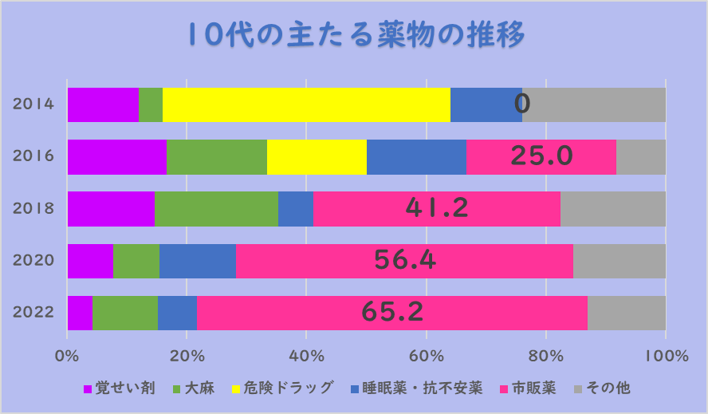
年
市販薬
全国の精神科医療施設における薬物関連精神疾患の実態調査 図３より

Slide 3
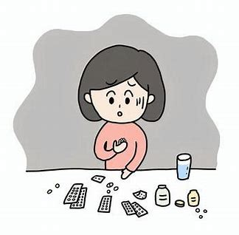
なぜオーバードーズするの？
親との関係がうまくいっていない、悩みを相談できる相手がいな
いなど、家庭や学校で「孤独感」や「強いストレス」を感じて、その
つらい気持ちを忘れるため、和らげるためにオーバードーズする
傾向があるといわれている。
違法薬物ではないため、リスクが軽視されている。
SNSで具体的な情報が手に入りやすく、オーバー
ドーズ仲間とつながる。
多く飲むことで評価され、承認欲求を満たせる。
ハイになるため。 気分を変えるため。
名前がカッコいい。

Slide 4
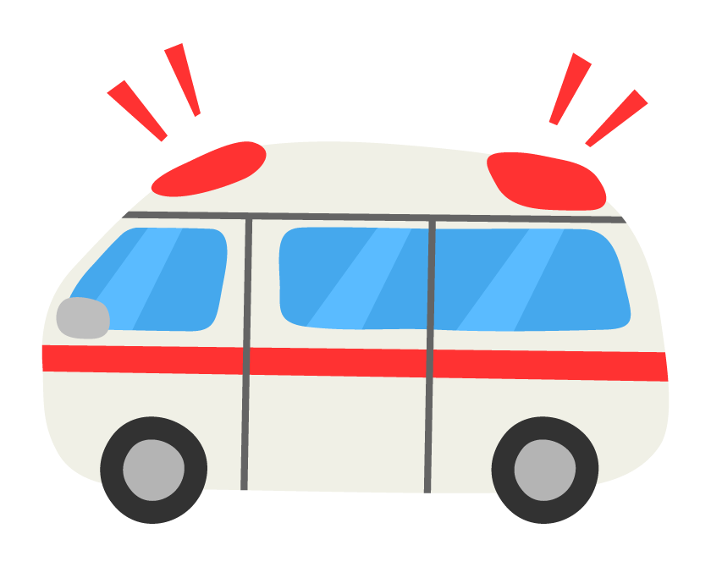
オーバードーズで救急搬送されたら・・・
救急病院へ
大量に飲んで1時間以内
1時間以上経っていたら
胃洗浄
解毒剤・利尿剤を点滴
活性炭（吸着剤）と下剤服用
体外へ
くすりの影響で脳や内臓にダメージがあったり、後遺症に苦しむこともある
体外へ

Slide 5
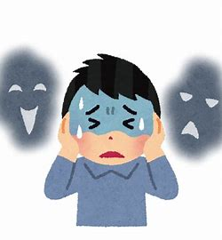
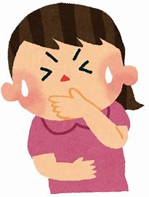
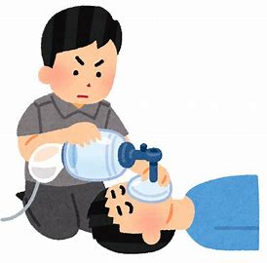
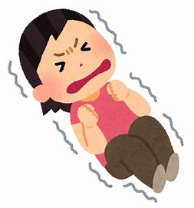
2023年6月 オーバードーズした女性が 昏睡状態になり、翌日死亡！
はき気
腎障害
幻視
依存症
昏睡状態
動悸
幻聴
けいれん
記憶がなくなる
肝障害

Slide 6
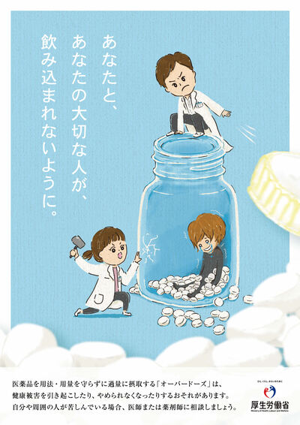
オーバードーズはもっとしんどくなるだけ！
薬に逃げないで！
大量の薬は苦しみを和らげるものではありません（一時しのぎ）
悩みやストレスは全員にあるもの（解消する方法を見つける）
つらさを我慢しない（話を聞いてくれる人に助けを求める）
先生や友人、家族を頼りにしよう
吐き気やふらつきで苦しい思いをするだけ
救急搬送されてしんどい治療を受けたり、後遺症が残ることもある

Slide 7
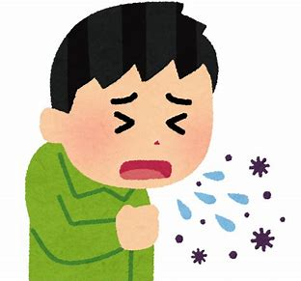
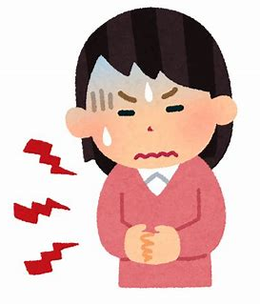
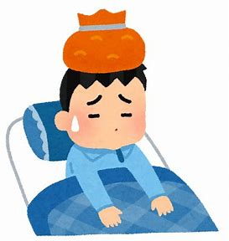
オーバードーズは薬物乱用！法律には・・・
※医薬品をルールを守らないで使用すると、
薬物乱用になります！
のむ目的（かぜ・腹痛・発熱など）
のむ回数 （1日○回）
のむ時間 （毎食後・朝食後・朝夕食後など）
のむ量 （1回○錠）
※薬機法 第一条の六（国民の役割）
国民は、医薬品等を適正に使用するとともに、
これらの有効性及び安全性に関する知識と理解を
深めるよう努めなければならない。

Slide 8
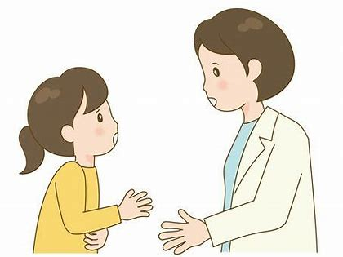
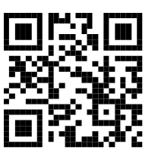
相談するところがあります！
まず、身近な大人に相談してください！
おおさか依存症ポータルサイト
ＨＰ：http://www.oatis.jp/

